Slide 1
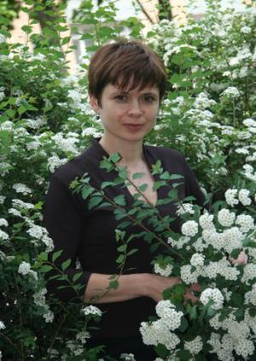
“Вчитель повинен постачати дитині квіти, з яких вона могла б добувати матеріал для меду, але перероблювати його дитина повинна сама” Монтень
З досвіду роботи
Бондаренко Ольги Леонідівни,
вчителя хімії, вчителя методиста загальноосвітньої середньої школи I-III ступеня №67 Солом’янського району м.Києва

Slide 2
Життєве кредо:
Не зашкодь
Будь на крок попереду учня
Об’єднуй навколо себе однодумців
Хочеш бути молодим – штовхай попереду молодь

Slide 3
Загальні відомості
Дата народження | 26.07.1968
Освіта | КДУ ім. Т.Г.Шевченка, хімічний факультет (з відзнакою)
Кваліфікаційна категорія | Вища
Звання | Вчитель -методист
Загальний стаж | 23 рік
Педадогічний стаж | 20 років
Стаж роботи в СЗШ №67 | 20 років
Сумісництво | Завідувач денним відділенням коледжу “Освіта”при ВМУРоЛ “Україна”

Slide 4
Тема досвіду
Особистісно-орієнтовний підхід в процесі вивчення хімії
Мотивація вибору теми
вимога сьогоднішнього дня
оптимальний підхід до викладання
заглиблення в психологію дитини
проекція на майбутнє

Slide 5
Шляхи реалізації теми
Інтерактивні технології
Використання проектних технологій
Організація дослідницької діяльності
Проектні технології
Інформаційно-комунікаційні технології
Ігрові технології
Проблемний метод в навчанні
Інтегровані технології

Slide 6
Інтегровані уроки
Інтегрований урок хімії та фізики, урок-конференція “Електроліз. Застосування електролізу” 10 клас.
Інтегрований урок хімії та фізики “Будова атома” 10 клас.
Інтегрований урок хімії та фізики “Вода – найцінніший мінерал” 9 клас.
Інтегрований урок хімії та екології “Мій дім – моя фортеця?”
Інтегрований урок хімії та фізики “Творча фізико-хімічна лабораторія”

Slide 7
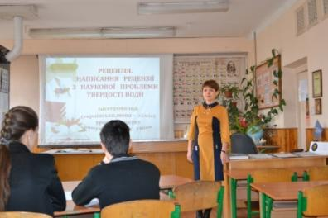
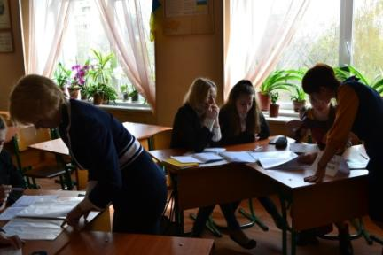
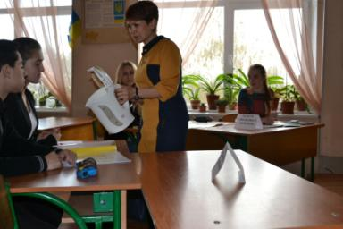
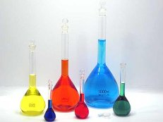
Інтегрований урок хімія – українська мова
“Твердість води
Методи її усунення”

Slide 8
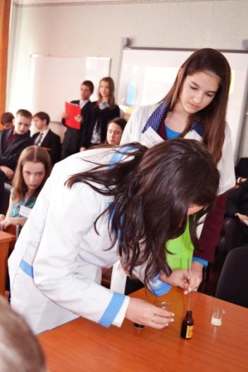
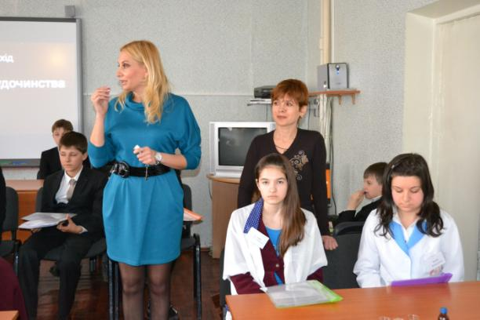
Інтегрований урок хімія-правознавство
“Дійові особи судочинства”

Slide 9
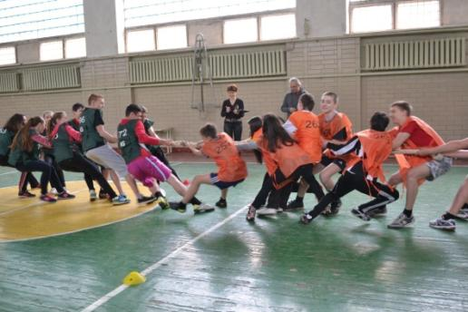
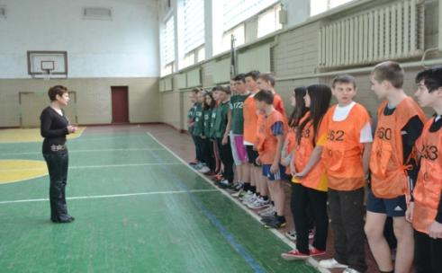
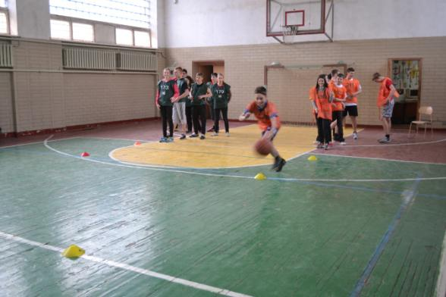
Інтегрований урок хімія-фізкультура “Періодичний закон. Будова атомів”

Slide 10
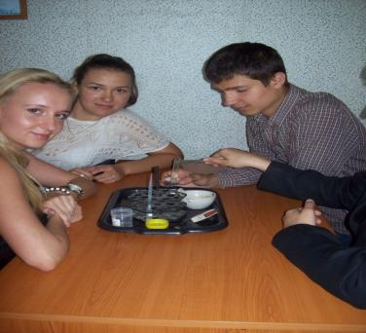
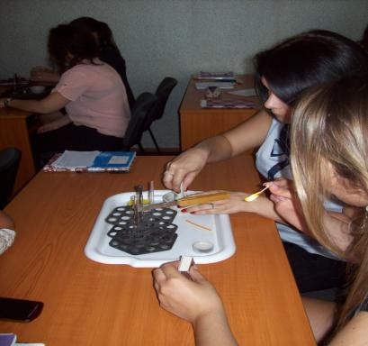
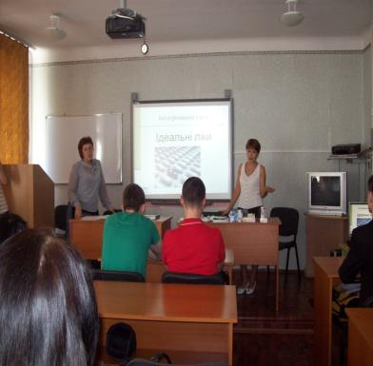
Інтегрований урок хімія – фізика
“Ідеальні ліки”

Slide 11
Позакласна робота
Проведення тематичних тижнів:
“Хімія в побуті”
“Хімія та екологія”
“Видатні відкриття в області хімії”
“Енергоефективна школа”

Slide 12
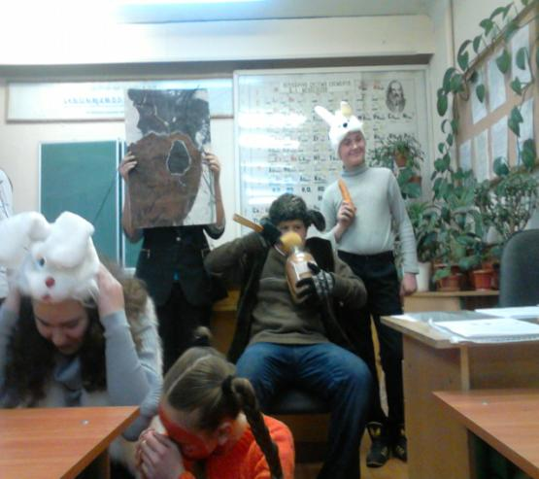
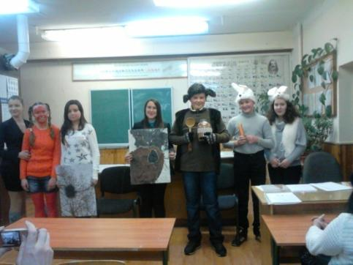
Проект “Енергоефективна
школа”
Байка
“Ведмідь-халтурщик”

Slide 13
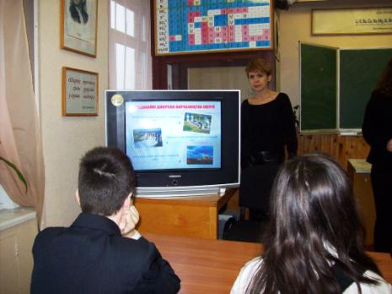
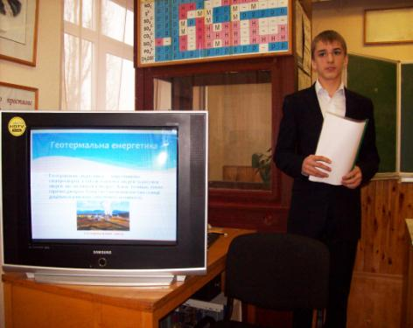
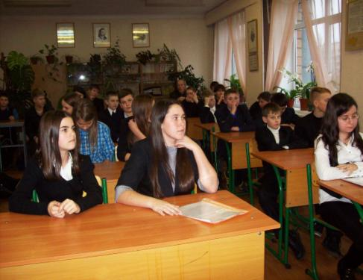
Конференція
“Збережемо енергію разом”

Slide 14
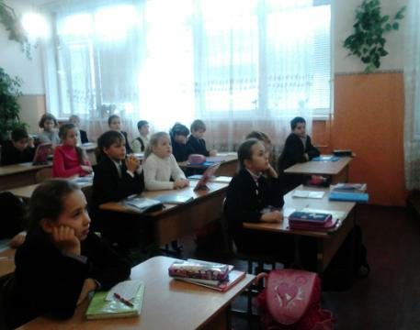
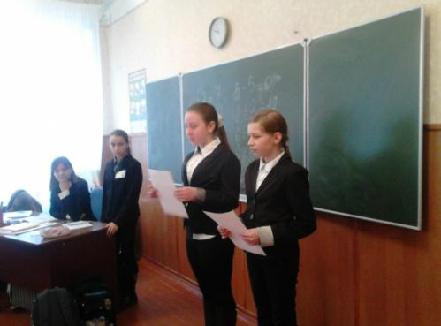
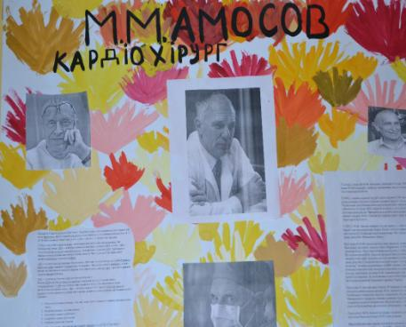
Усний журнал
“100 років М.М.Амосову”

Slide 15
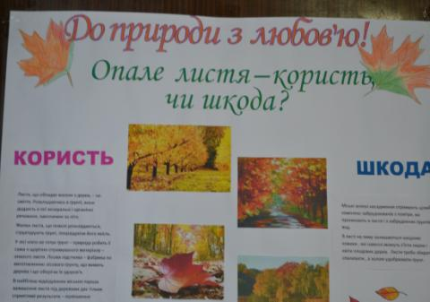
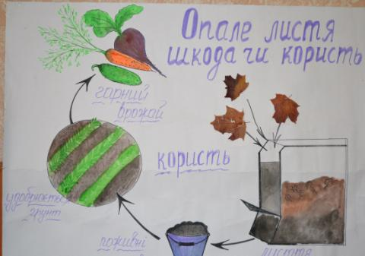
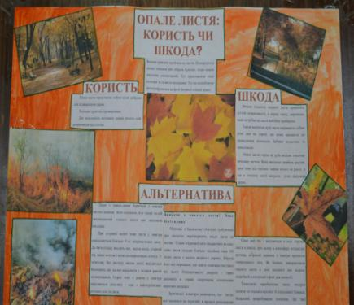
Тематичний проект

Slide 16
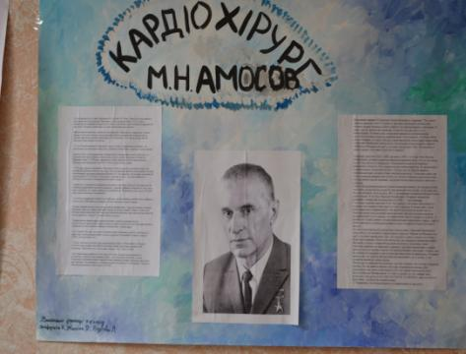
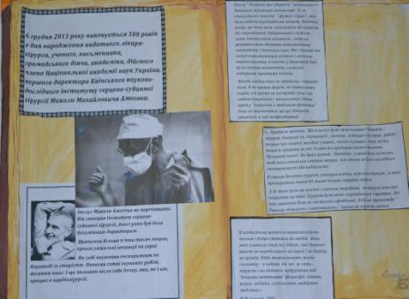
Тематичний проект

Slide 17
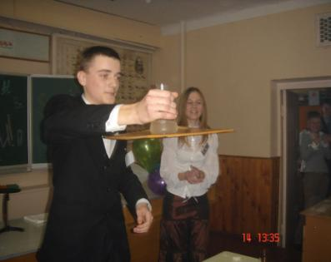
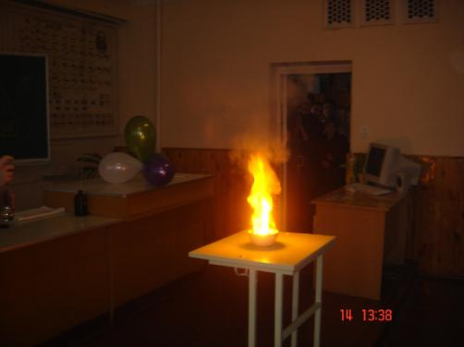
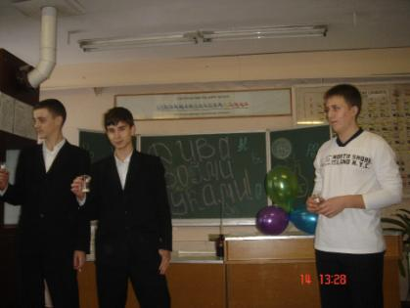
“Дива своїми руками”
Цікава
хімія

Slide 18
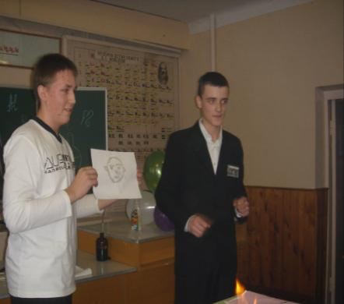
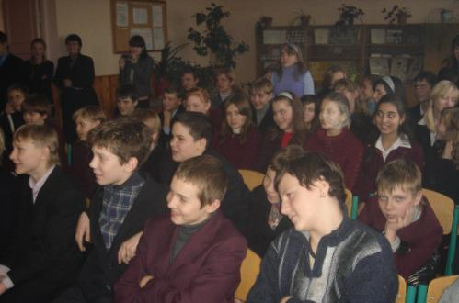
Цікава
хімія

Slide 19
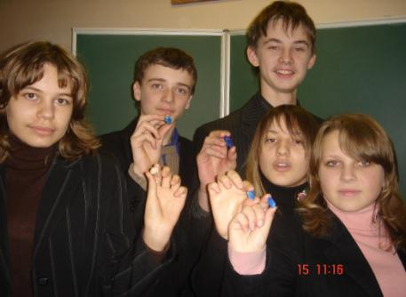
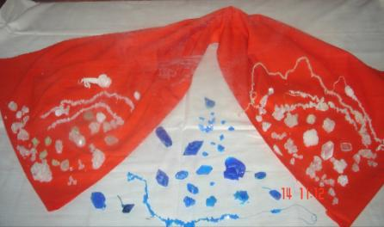
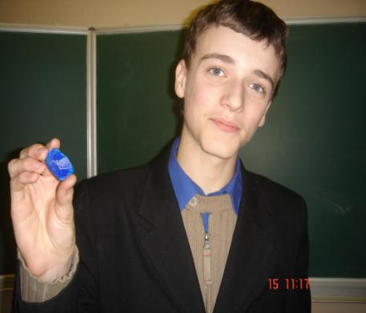
Постійно діюча виставка “Вирощуємо кристали”

Slide 20
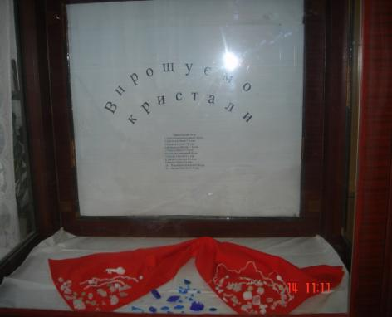
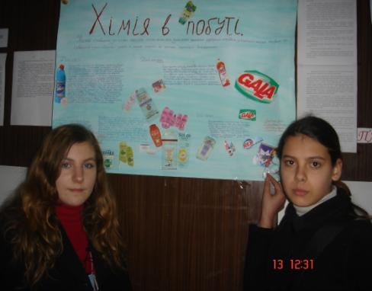
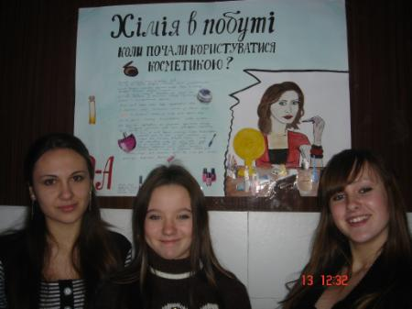
Тиждень природничих
наук

Slide 21
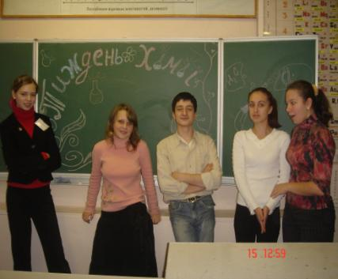
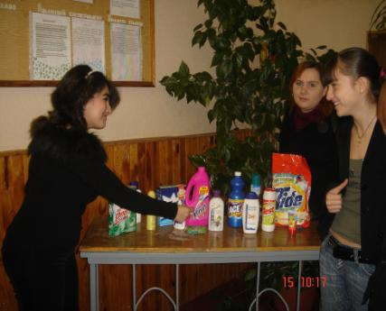
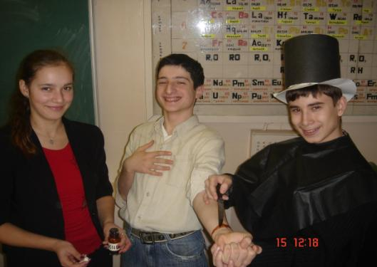
Тиждень
хімії

Slide 22
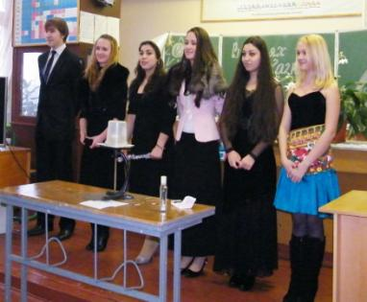
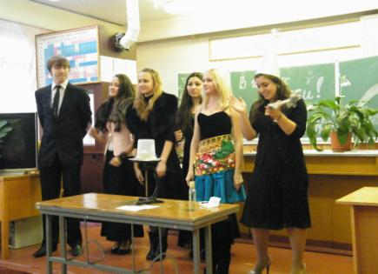
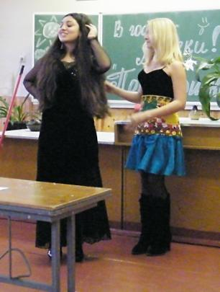
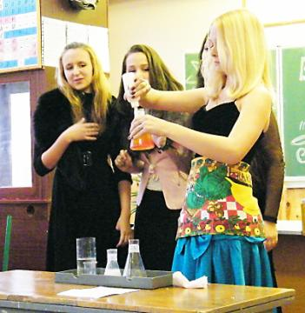
В гостях у казки
“Попелюшка”

Slide 23
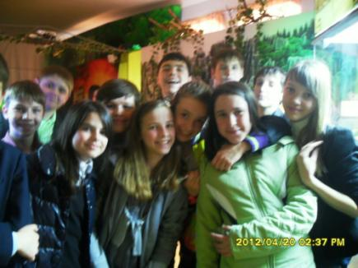
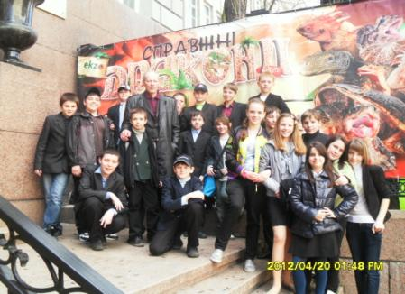
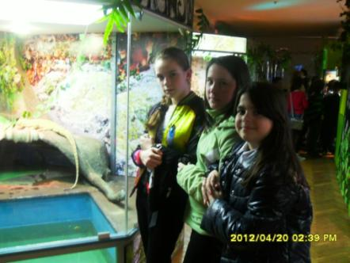
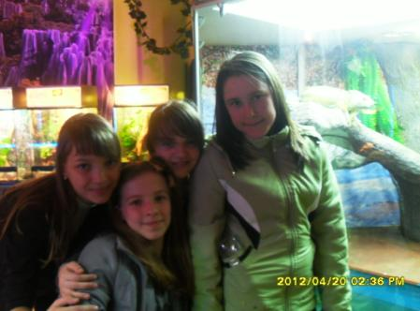
Природничий
музей
Екскурсія

Slide 24
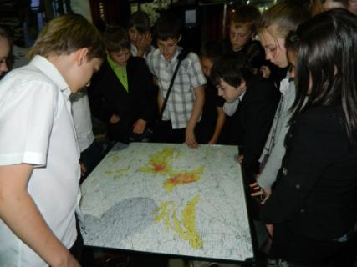
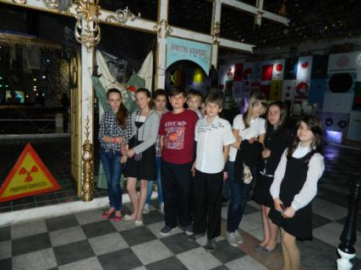
Екскурсія
Музей
Чорнобиля

Slide 25
Екскурсія
Музей
води

Slide 26
Екскурсія
“Експериментаріум”

Slide 27
Екскурсія
Факультет хімії
та хімічної технології
НАУ

Slide 28
Екскурсія
Кафедра
теплотехніки
НТТУ “Політехнічний інститут”

Slide 29
Екскурсія
Музей космонавтики
НТТУ “Політехнічний інститут”

Slide 30
Музей-аптека
Екскурсія

Slide 31
Переможці II етапу МАН з хімії 2013-2014
Ремезовський Іван
2 місце
секція хімія довкілля
Головатенко Вероніка
1 місце
секція хімія
Беркацький Богдан
2 місце
секція хімія

Slide 32
Мій кабінет

Slide 35
Нагороди

Slide 37
Результати роботи
Вступили на хімічні, медичні, біохімічні спеціальності ВУЗів
НАУ
НУХТ
Медуніверситет
ім. О.О. Богомольця
КДУ ім. Т.Г.Шевченка
НТУУ “КПІ”
2009-2010
11%
2011-2012
9%
2013-2014
13%

